Slide 1
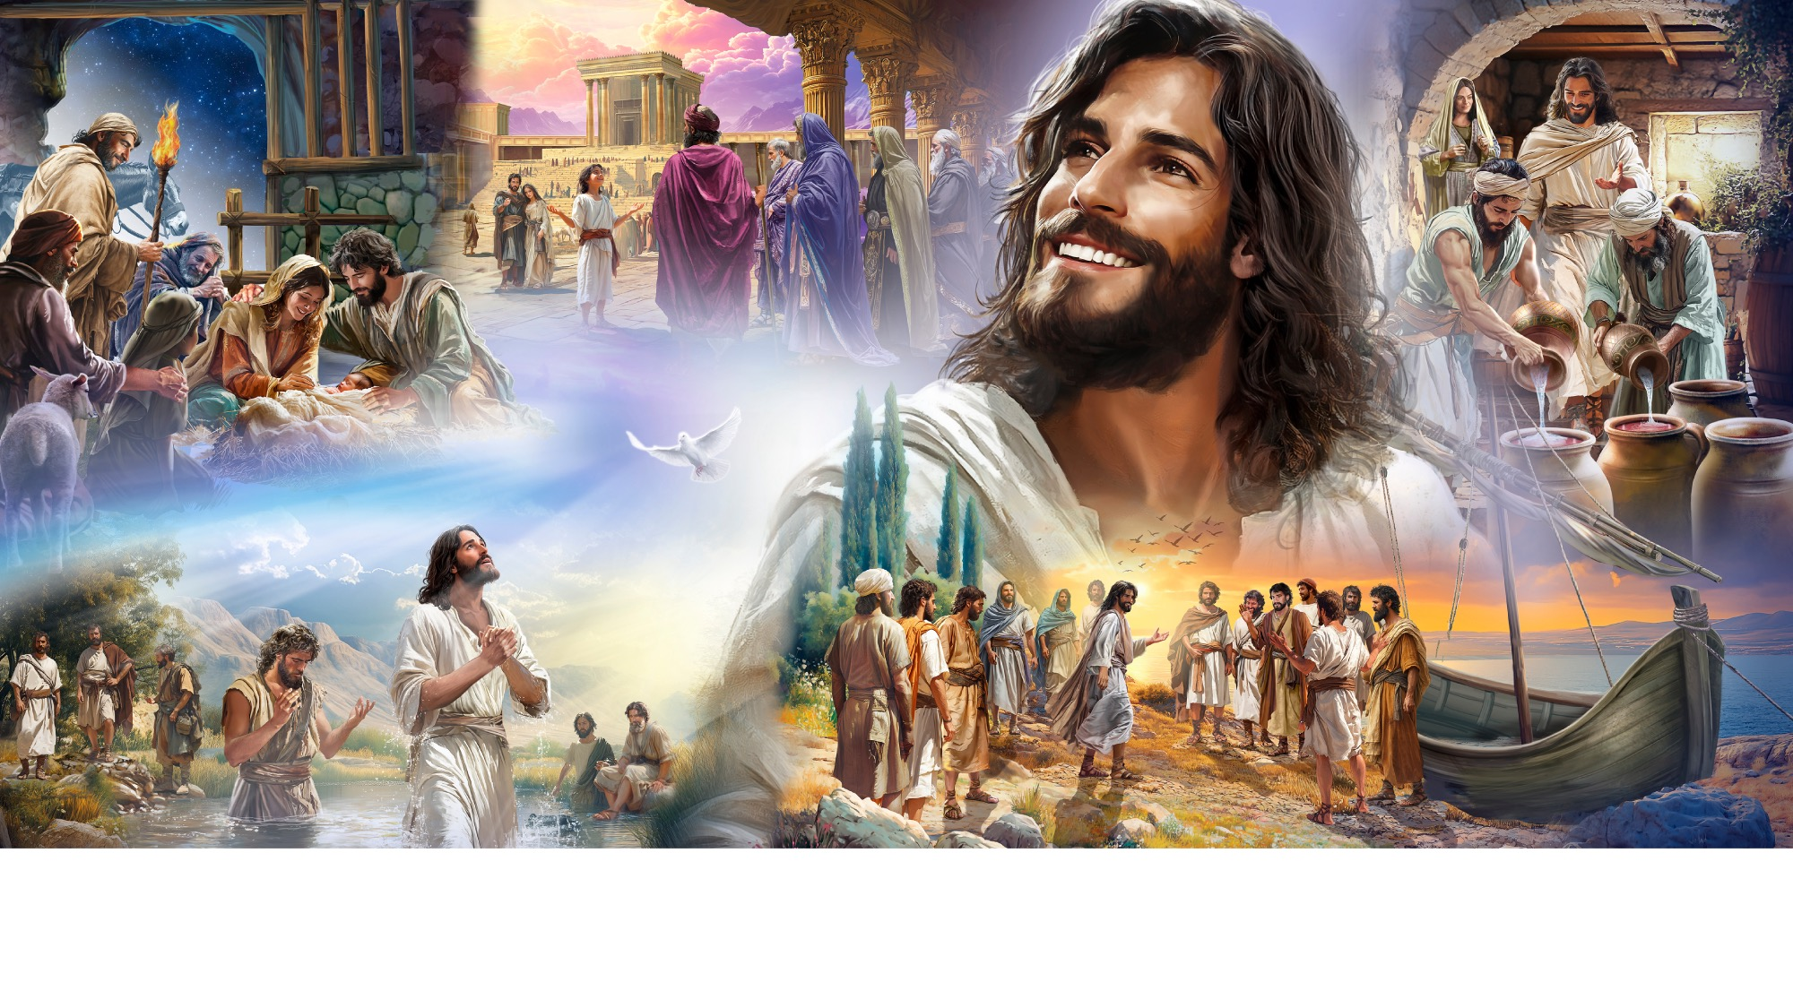
Bem-vindo à Escola Sabatina
Illustration by Jo Card. Copyright © 2024 General Conference Corporation® of Seventh-day Adventists.

Slide 2

PARA OS QUE CHEGAM MAIS CEDO

Slide 3

Livros da Bíblia
PARA OS QUE CHEGAM MAIS CEDO

Slide 4
Bem-vindo à Escola Sabatina
Illustration by Jo Card. Copyright © 2024 General Conference Corporation® of Seventh-day Adventists.

Slide 5
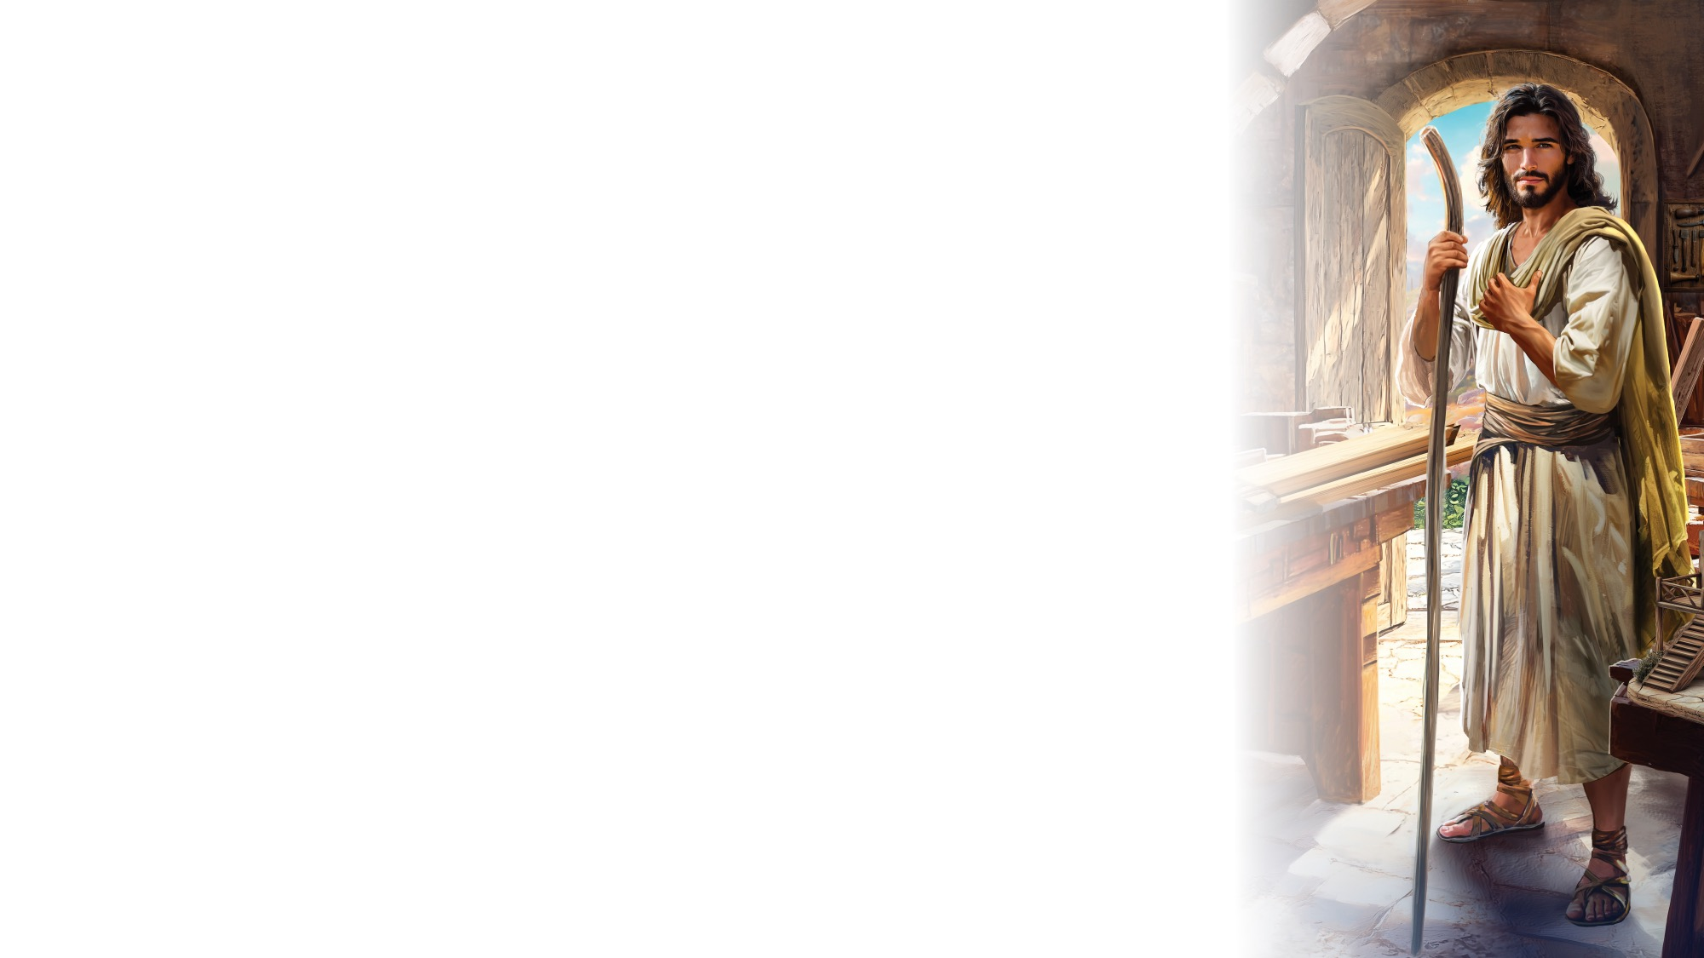
Filho do Rei
ATIVIDADES DE ABERTURA
Como explicar
Que Deus me escolheu
E chama-me Seu,
Sou um filho de Deus
(x2)
(continua)

Slide 6
Filho do Rei
ATIVIDADES DE ABERTURA
Fui criado pra mais,
Deixo o mundo para trás
Tenho o Céu a me esperar
Sou um filho de Deus
Fui criado pra mais,
Deixo o mundo para trás
Tenho o Céu a me esperar
Sou um filho… um filho de Deus
(continua)

Slide 7
Filho do Rei
ATIVIDADES DE ABERTURA
Como explicar
Que Deus me escolheu
E chama-me Seu,
Sou um filho de Deus
(x2)
(continua)

Slide 8
Filho do Rei
ATIVIDADES DE ABERTURA
Fui criado pra mais,
Deixo o mundo para trás
Tenho o Céu a me esperar
Sou um filho de Deus
Fui criado pra mais,
Deixo o mundo para trás
Tenho o Céu a me esperar
Sou um filho… um filho de Deus

Slide 9
Sim, Cristo Me Ama
ATIVIDADES DE ABERTURA
Cristo me ama, isso eu sei
Pois a Bíblia assim me diz
Por amor de mim morreu
Vivo está por mim no Céu
Sim, Cristo me ama
Sim, Cristo me ama
Sim, Cristo me ama
A Bíblia assim me diz
(continua)

Slide 10
Sim, Cristo Me Ama
ATIVIDADES DE ABERTURA
Meu Jesus me tem amor
Ele é Meu Salvador
E desejo aqui mostrar
Seu amor tão singular
Sim, Cristo me ama
Sim, Cristo me ama
Sim, Cristo me ama
A Bíblia assim me diz
(continua)

Slide 11
Sim, Cristo Me Ama
ATIVIDADES DE ABERTURA
Meu Jesus comigo está
E afinal me levará
Para o lindo Céu de luz
Pois me resgatou na cruz
Sim, Cristo me ama
Sim, Cristo me ama
Sim, Cristo me ama
A Bíblia assim me diz

Slide 12
Canção do Sábado
ATIVIDADES DE ABERTURA
Criou-nos, salvou-nos, Ele voltará p’ra nos buscar (x3)
Jesus és bem-vindo hoje, aqui.
Pai, bem-vindo és neste lugar.
Santo Espírito enche os corações
Neste santo e bom lugar.
(X2)
Neste santo e bom lugar.
La, la, la, la…
"Sabbath Song" by Alexandria and Leighton Heise, copyright © 2020, Alexandria and Leighton Heise. Used by permission.

Slide 13

PRAYER
ORAÇÃO

Slide 14

OFERTA

Slide 15

Obrigado, Jesus
ATIVIDADES DE ABERTURA
Obrigado, por cuidares bem de mim.
Eu quero hoje devolver daquilo que me dás.
Abençoa a oferta que eu Te dou aqui,
Para ajudar a quem precisa de Ti.
(repete)
Para ajudar a quem precisa de Ti.

Slide 16
FACTO RÁPIDO DA MISSÃO E QUADRO DE OFERTAS

Slide 17
Música da Visita
ATIVIDADES DE ABERTURA
Um novo amigo aqui chegou.
Um novo amigo bem-vindo é.
É uma alegria, meu amigo, ter-te aqui.
Bem-vindo és,
Queremos ver-te outra vez.
Bem-vindo és,
Queremos ver-te outra vez.
“Visitor Song” by Rosie Smith. Copyright © 2025 General Conference Corporation® of Seventh-day Adventists.

Slide 18
ATIVIDADES DE ABERTURA
Parabéns
Parabéns, parabéns,
Parabéns para ti.
Jesus ama o/a ... (nome da criança).
Parabéns para ti.
(Repete)
“Happy Birthday” by Janet Sage, copyright © 2001 North American Division Corporation of Seventh-day Adventists. From Little Voices Praise Him, #39. Used by permission.

Slide 19

ATIVIDADES DE FOCO

Slide 20
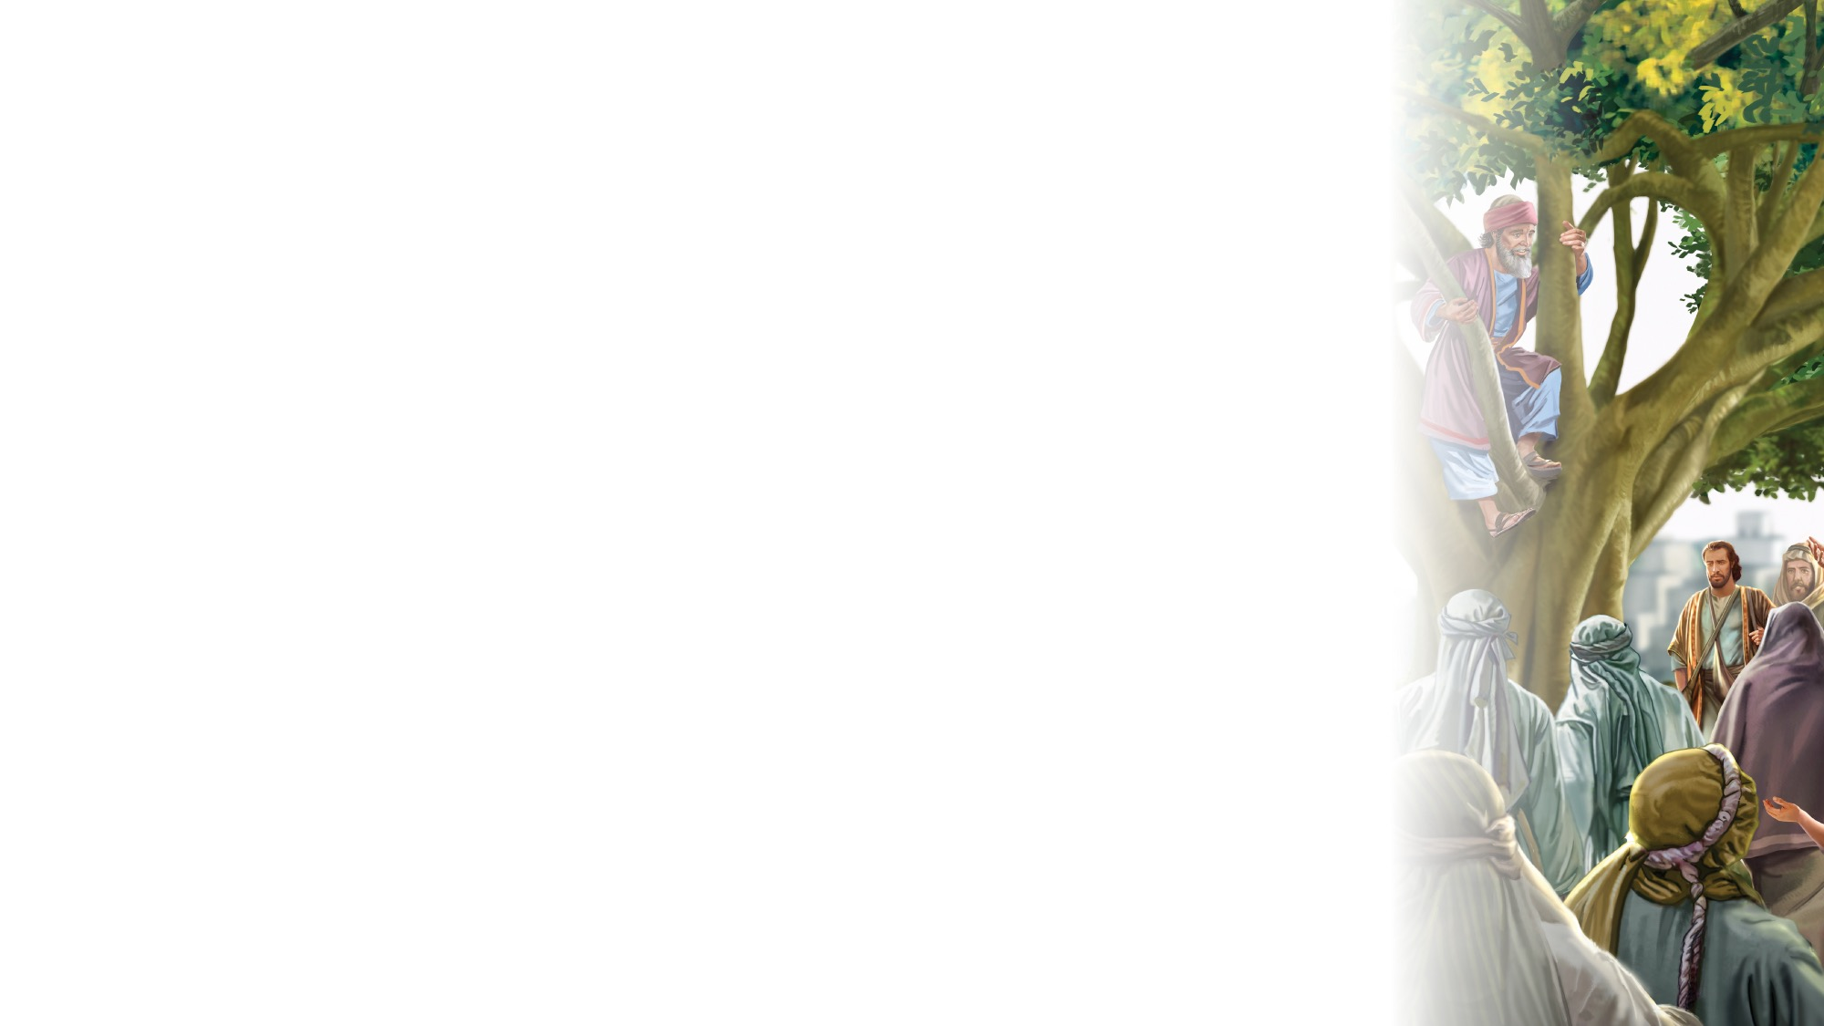
GRANDE IDEIA
Jesus vê potencial para o bem em todas as pessoas.

Slide 21

HISTÓRIA BÍBLICA

Slide 22
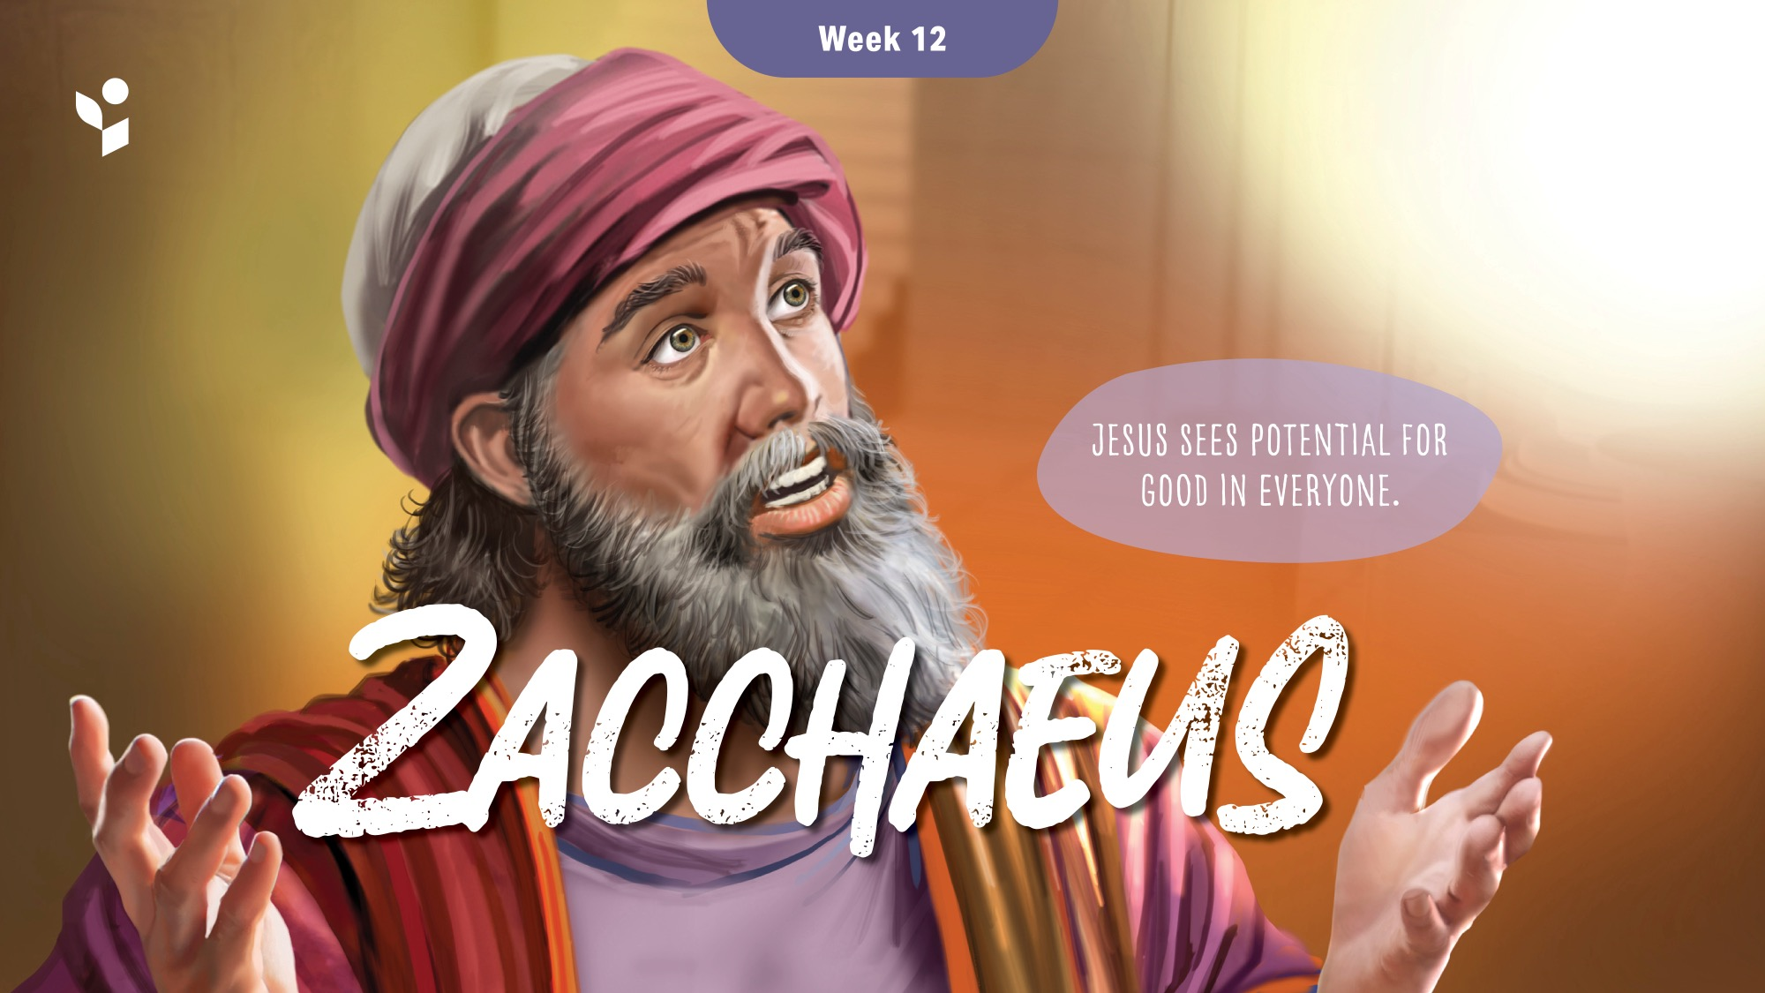


Slide 23
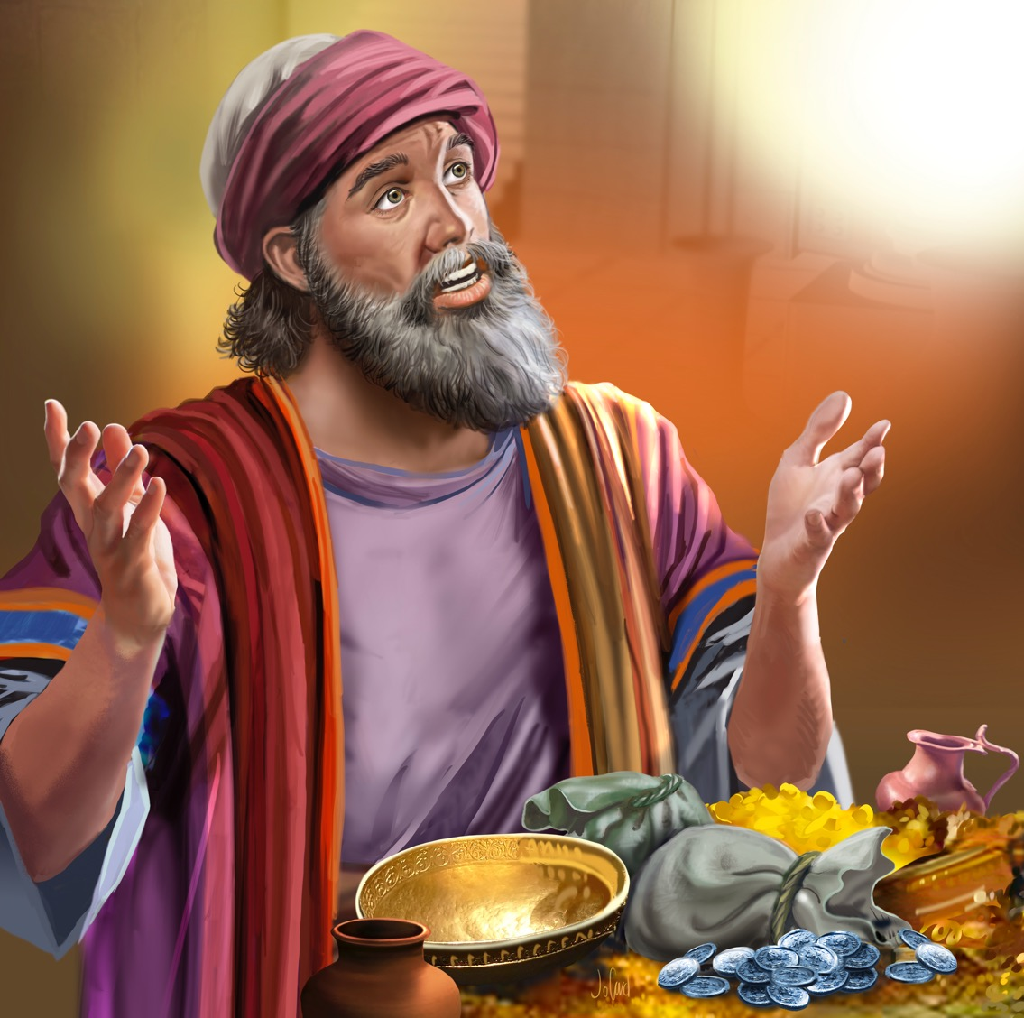
Illustration by Jo Card. Copyright © 2024 General Conference Corporation® of Seventh-day Adventists.

Slide 24
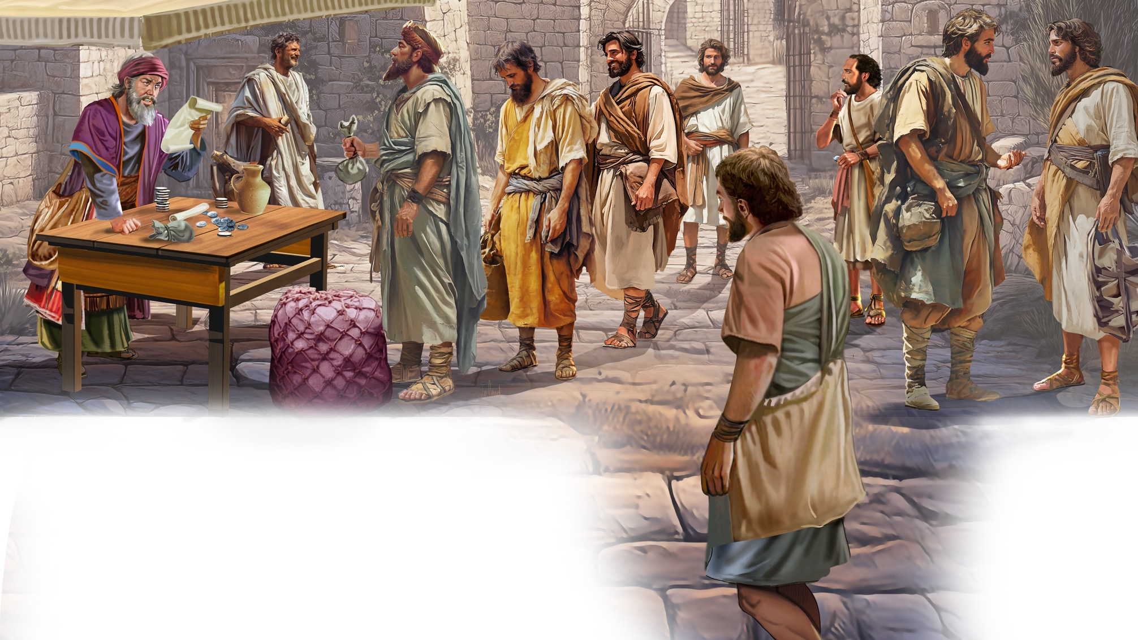
Illustration by Jo Card. Copyright © 2024 General Conference Corporation® of Seventh-day Adventists.

Slide 25
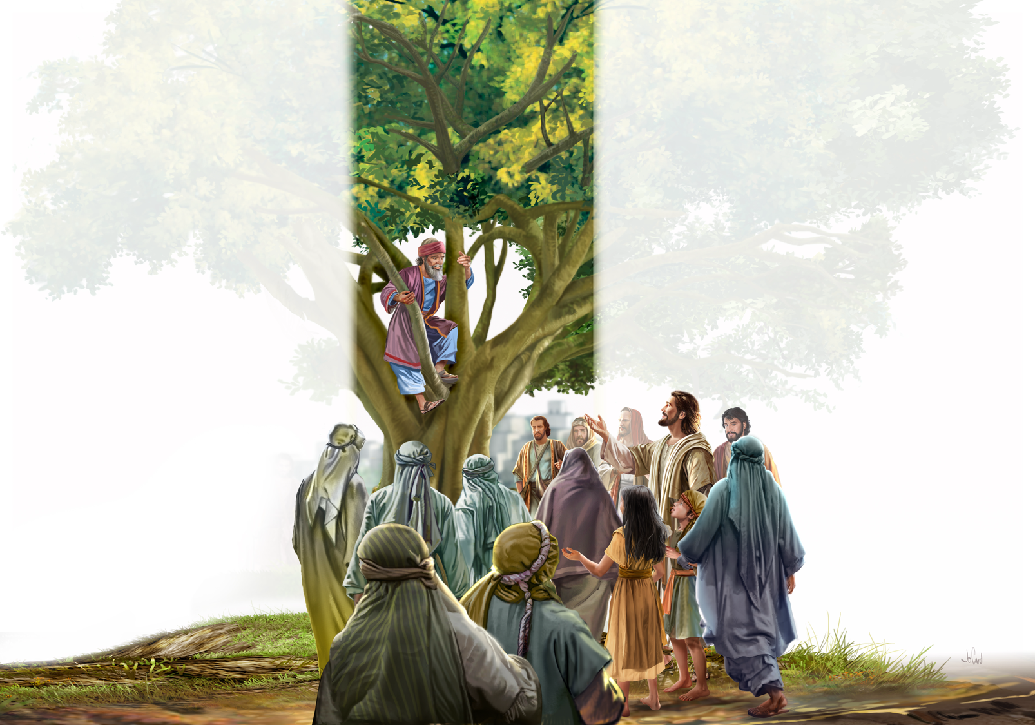
Illustration by Jo Card. Copyright © 2024 General Conference Corporation® of Seventh-day Adventists.

Slide 26
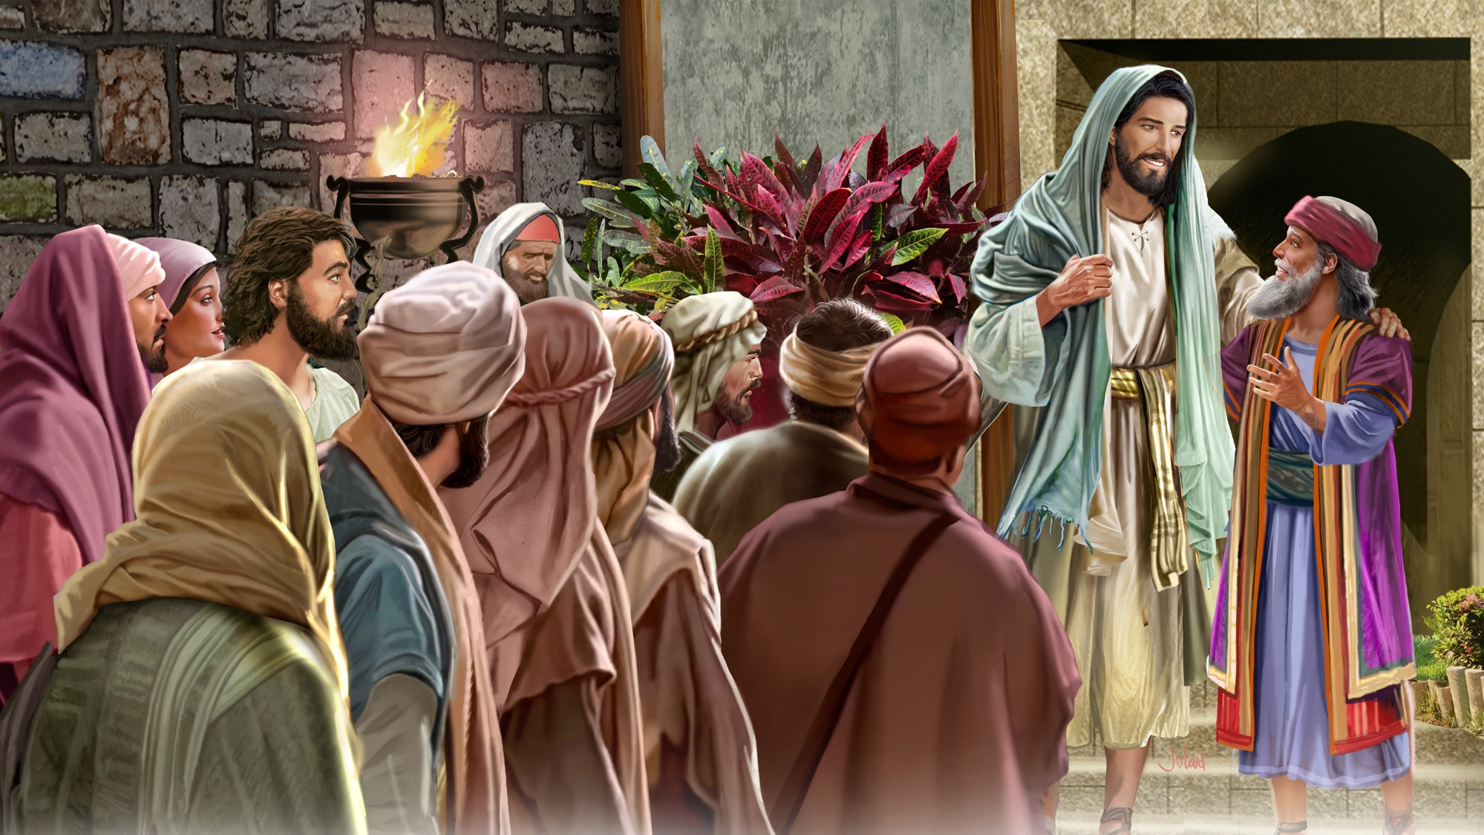
Illustration by Jo Card. Copyright © 2024 General Conference Corporation® of Seventh-day Adventists.

Slide 27
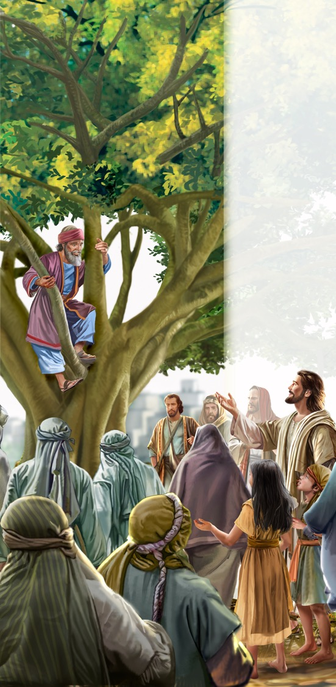
Zaqueu era um Pequeno Homem (a capella)
HISTÓRIA BÍBLICA
Zaqueu era um pequeno homem,
Um pequeno homem era ele,
Subiu num sicómoro lá no alto,
Para o Senhor poder ver.
E quando o Salvador passou por ali,
Olhou para cima e disse assim:
"Zaqueu, desce depressa,
Pois hoje eu vou pousar na tua casa!
Hoje eu vou pousar na tua casa!"

Slide 28
DESCOBRIR A HISTÓRIA

Slide 29
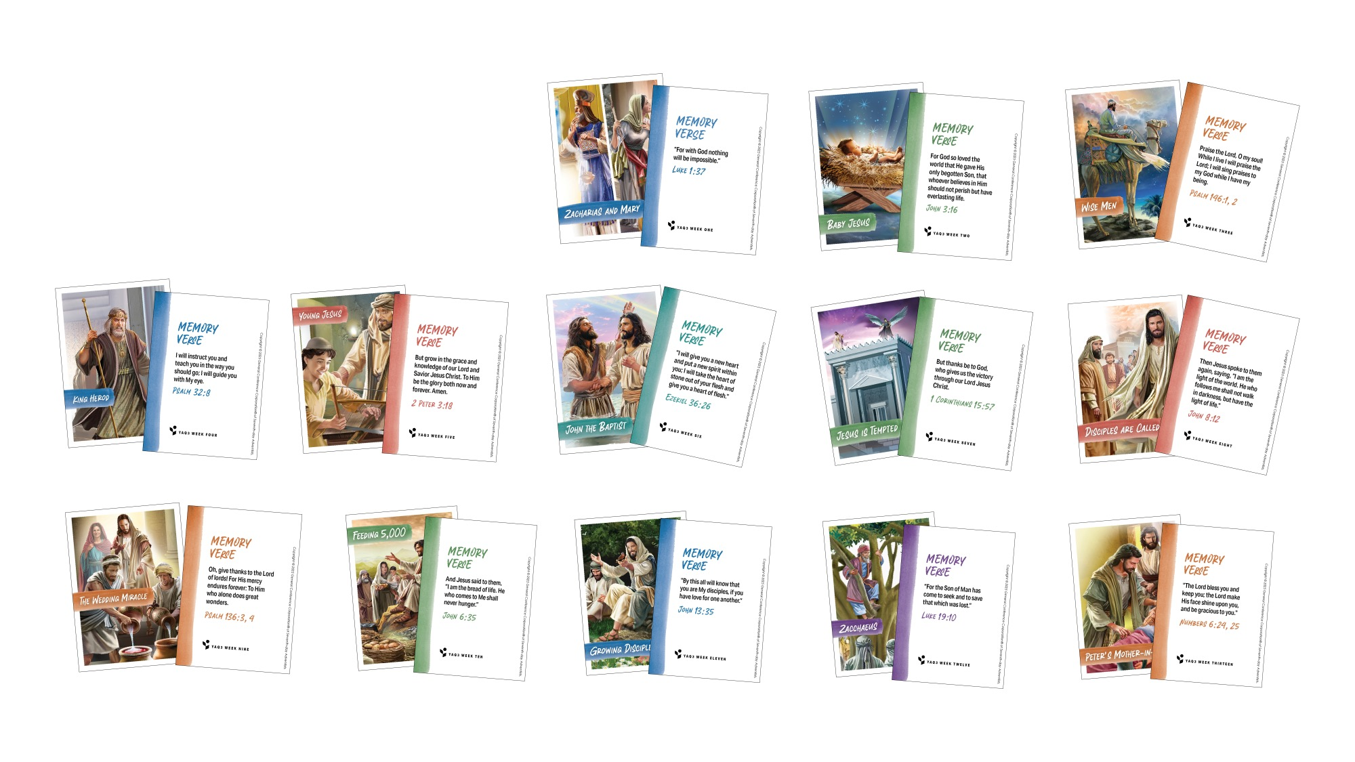
CARTÕES DE PERSONAGENS

Slide 30
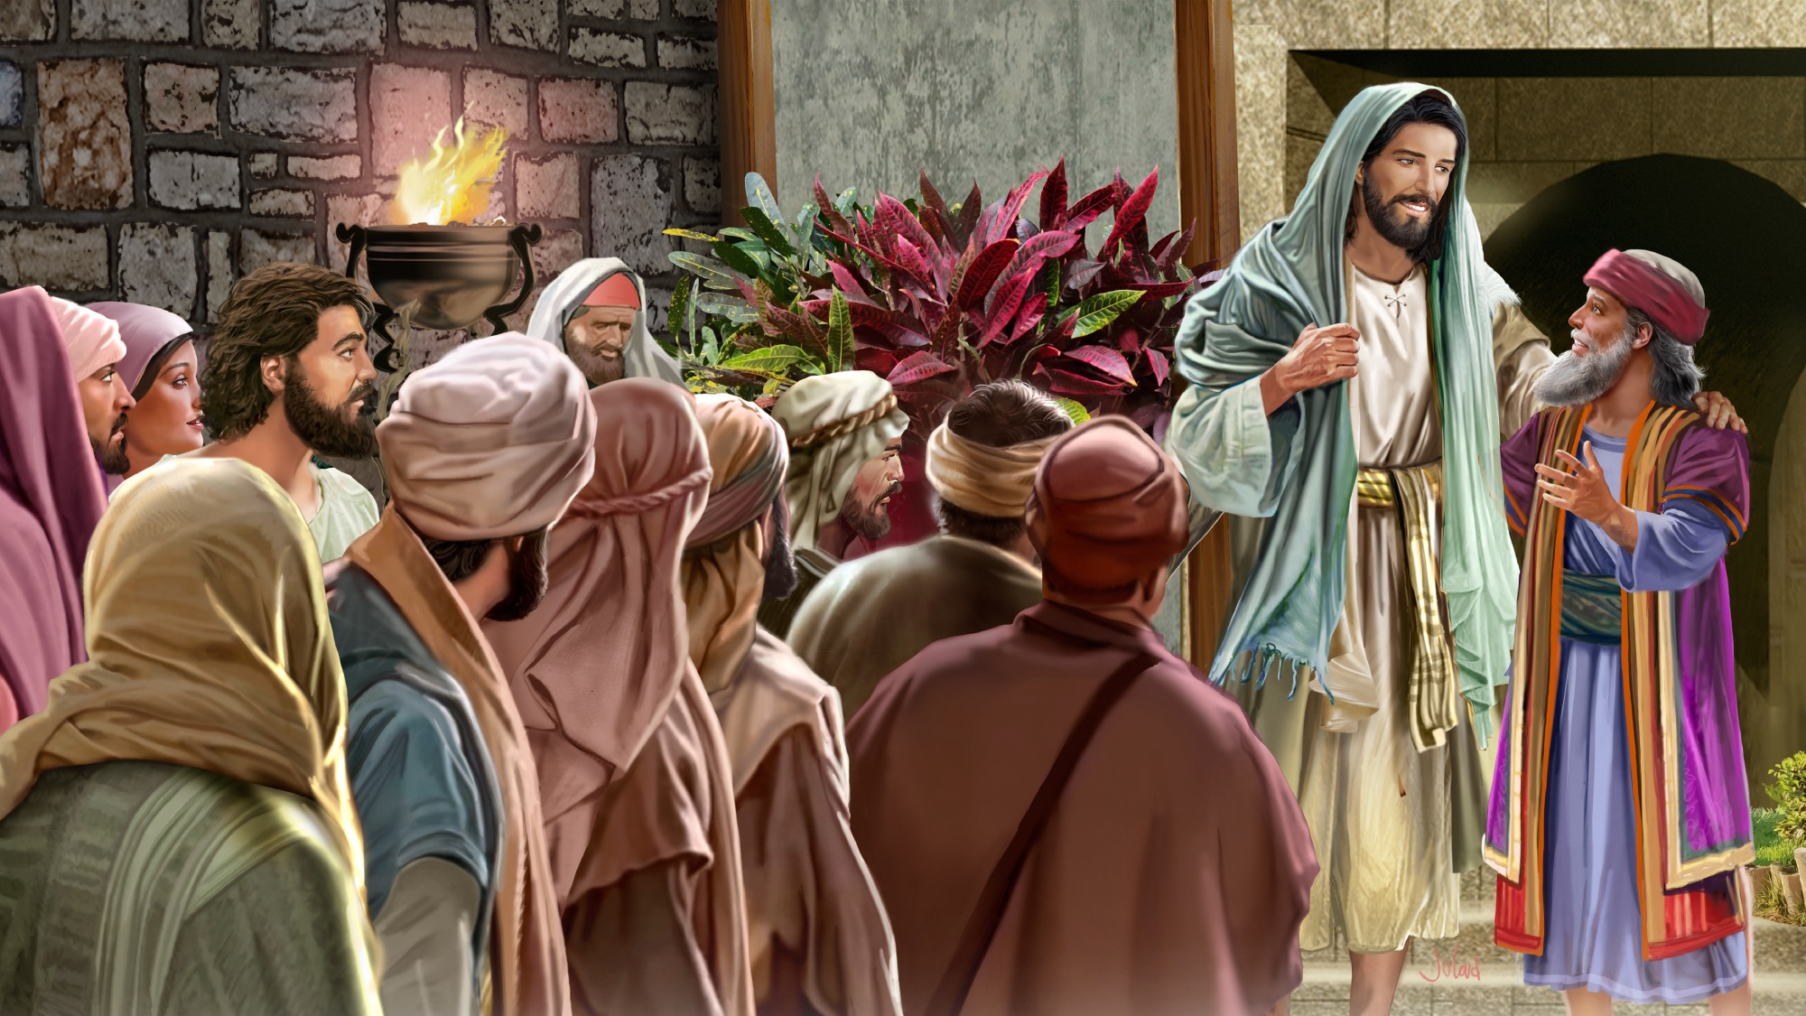
VERSO PARA MEMORIZAR
“Porque o Filho do homem veio buscar e salvar o que se havia perdido.”
Lucas 19:10

Slide 31
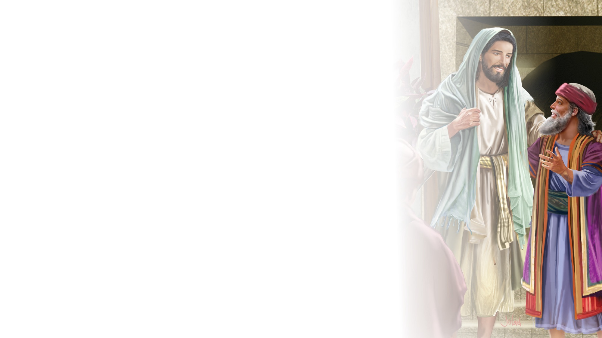
Lucas 19:10
CANÇÃO BÍBLICA
O filho do homem veio buscar
E salvar quem se perdeu.
Lucas 19:10.
(repete)
"Luke 19:10" music by Rosie Smith, copyright © 2026 General Conference Corporation® of Seventh-day Adventists.

Slide 32
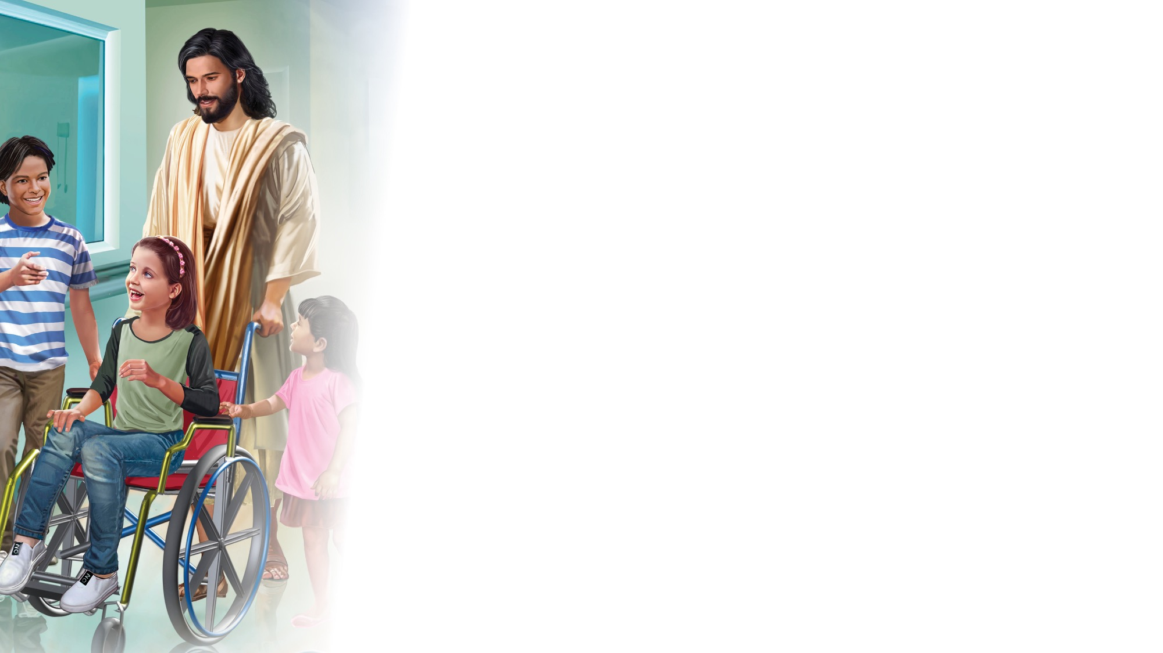
HISTÓRIA MISSIONÁRIA

Slide 33

TRABALHO MANUAL

Slide 34
DESAFIO MISSIONÁRIO

Slide 35
GRANDE IDEIA
Jesus vê potencial para o bem em todas as pessoas.

Slide 36

PRAYER
ORAÇÃO

